Slide 1

PHÒNG GIÁO DỤC VÀ ĐÀO TẠO QUẬN LONG BIÊN
TRƯỜNG MẦM NON HOA SỮA
LĨNH VỰC PHÁT TRIỂN THẨM MỸ
Đề tài: - Dạy hát “Cô và mẹ”
- NDKH: Nge hát “Cô giáo em”
- Trò chơi “Ai nhanh nhất”
Lứa tuổi: Mẫu giáo bé 3-4 tuổi
Giáo viên: Nguyễn Thị Kiều Oanh

Slide 2


SẮC MÀU ÂM NHẠC

Slide 3

PHẦN 1
Tài năng của bé

Slide 4

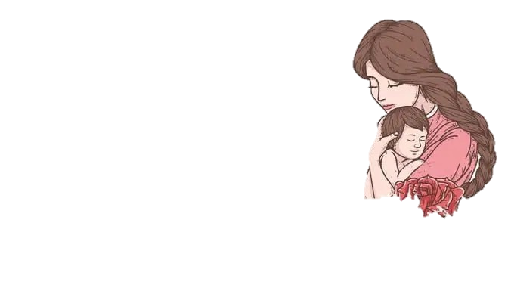
PHẦN 2
Giai điệu yêu thương

Slide 6

Ai nhanh nhất

Slide 7





